Slide 1
В гостях у сказки
Вторая младшая группа
Выполнили: воспитатель
Реутова Н.Э.

Slide 2
Сказка - необходимый элемент духовной жизни ребёнка. Входя в мир чудес и волшебства, ребёнок погружается в глубины своей души. Русские народные сказки, вводя детей в круг необыкновенных событий, превращений, происходящих с их героями, выражают глубокие моральные идеи. Они учат доброму отношению к людям, показывают высокие чувства и стремления.

Slide 3
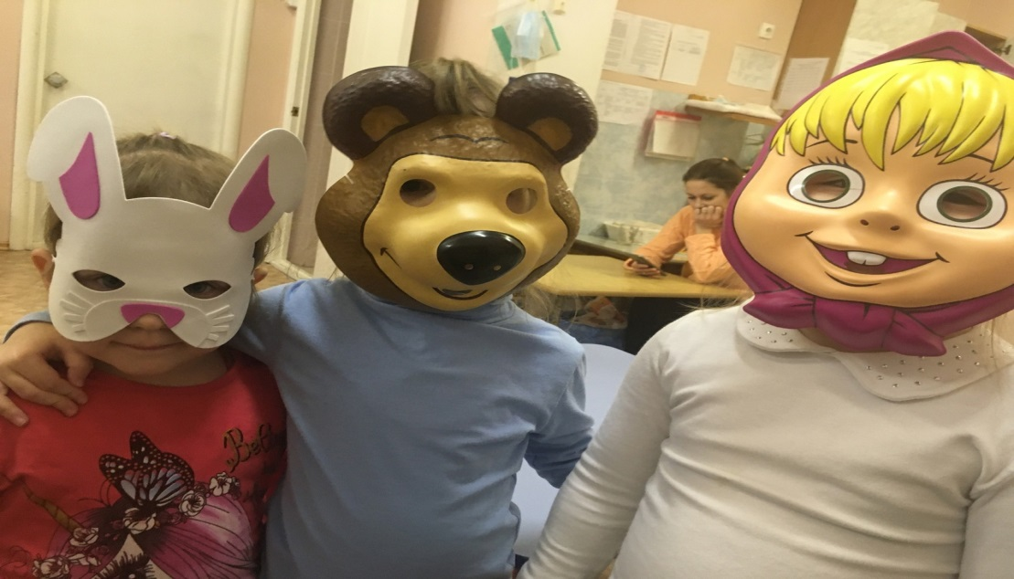
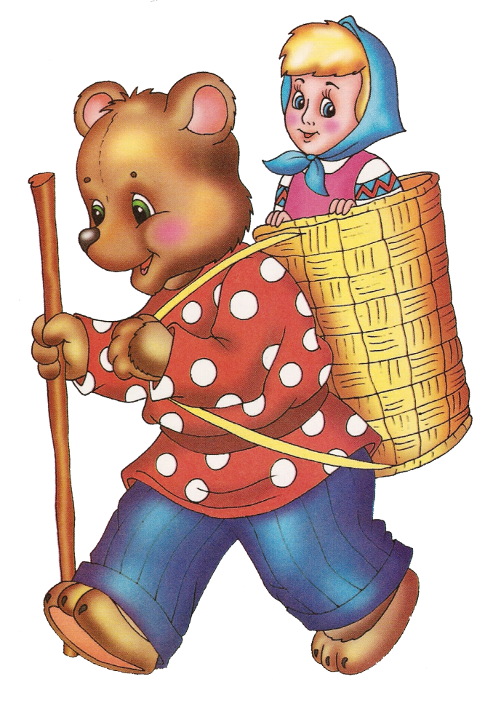
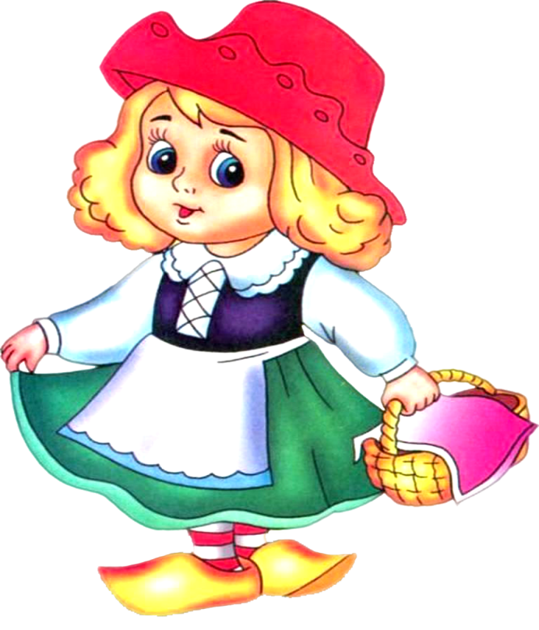
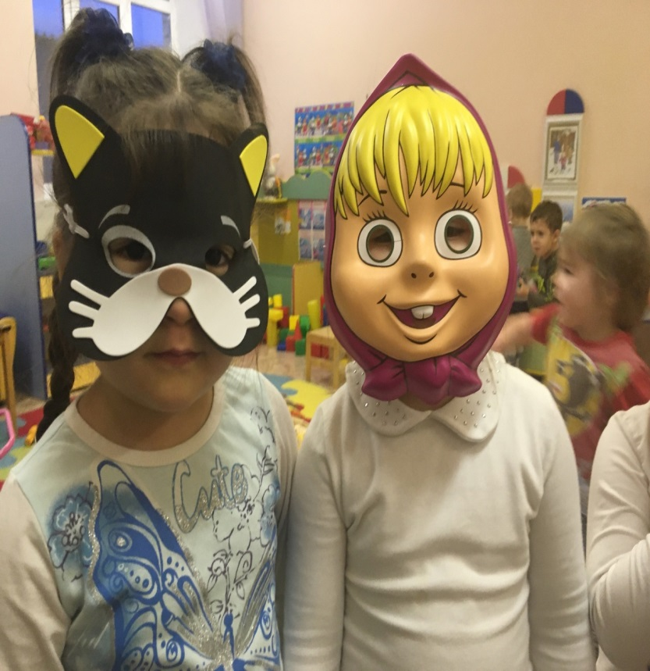

Slide 4
ЦЕЛЬ ПРОЕКТА
Создать условия для приобщения детей к устному народному творчеству посредством сказок через различные виды деятельности.

Slide 5
ПРЕДПОЛОГАЕМЫЙ РЕЗУЛЬТАТ
• получение дополнительных знаний о сказках;
• развитие у детей познавательной активности, творческих способностей, коммуникативных навыков;
• развитие детского художественного творчества.

Slide 6
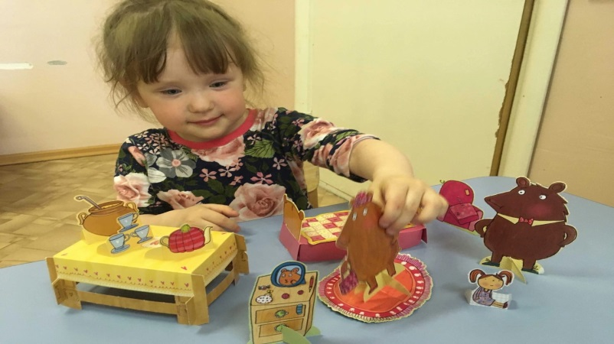
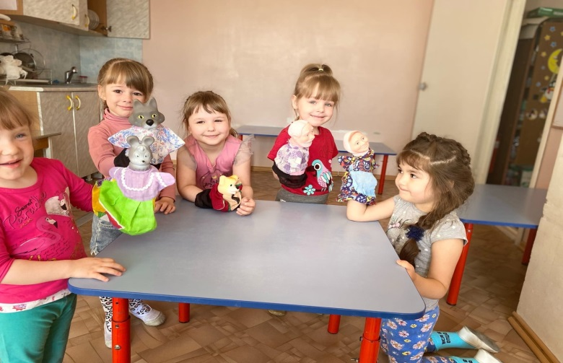
Знакомство с театром. Разыгрывание русских народных сказок.

Slide 7
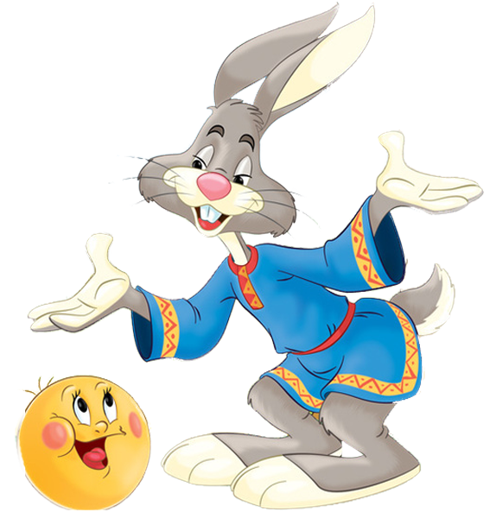
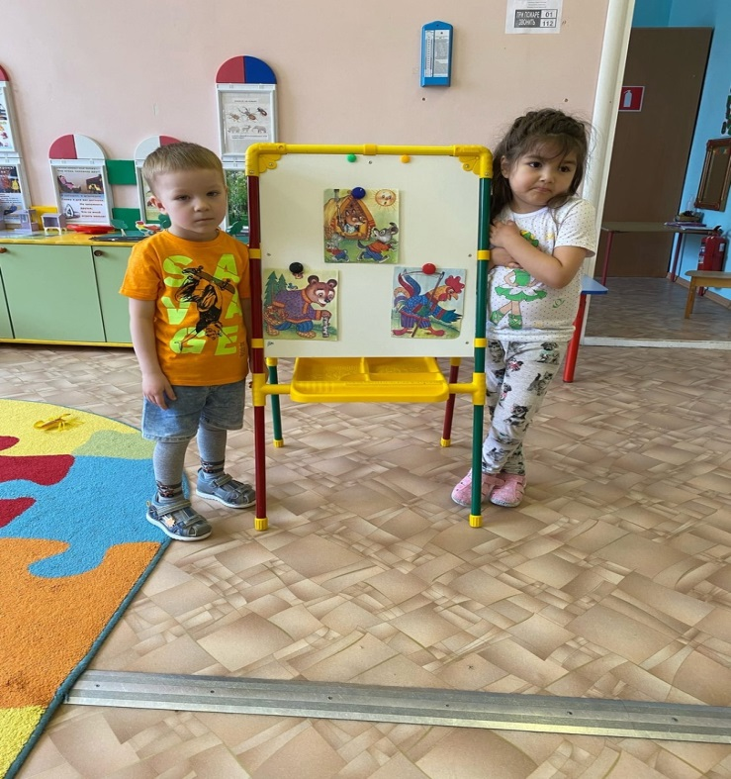
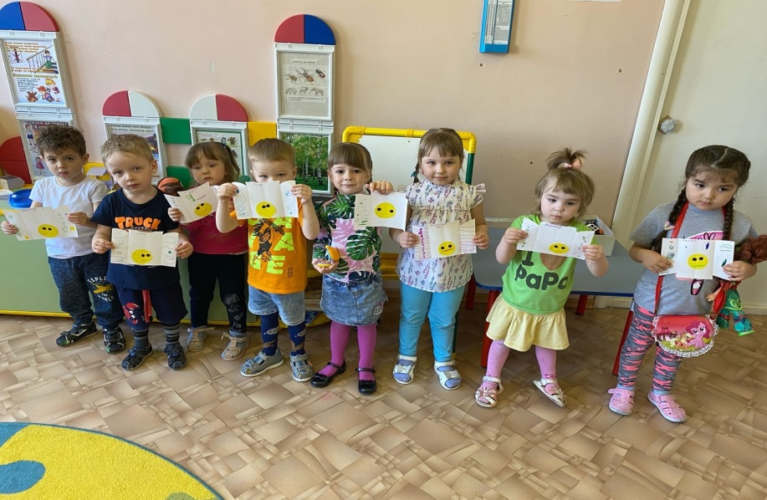
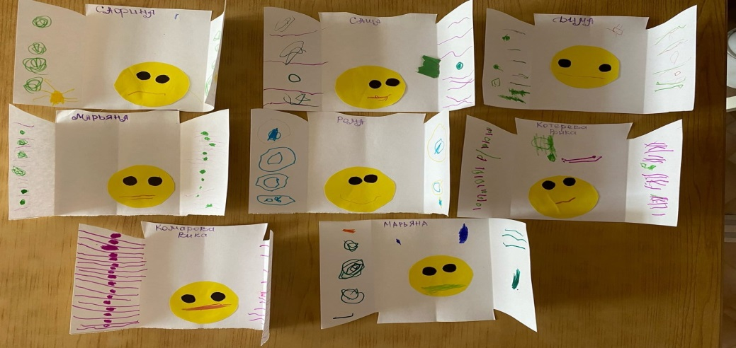

Slide 8
Консультация для родителей

Slide 9
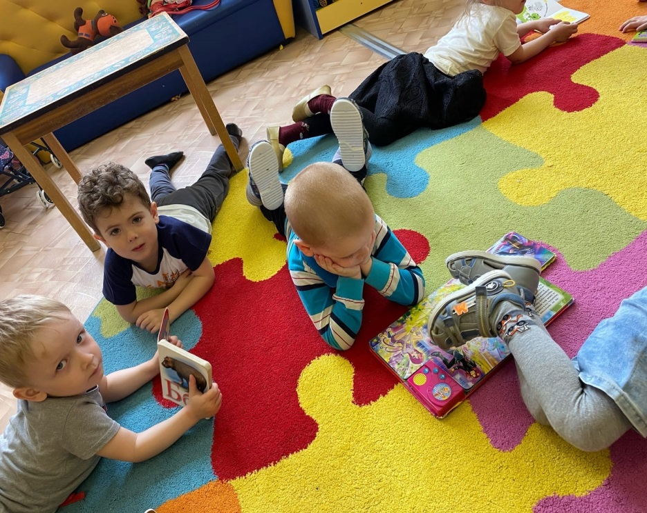
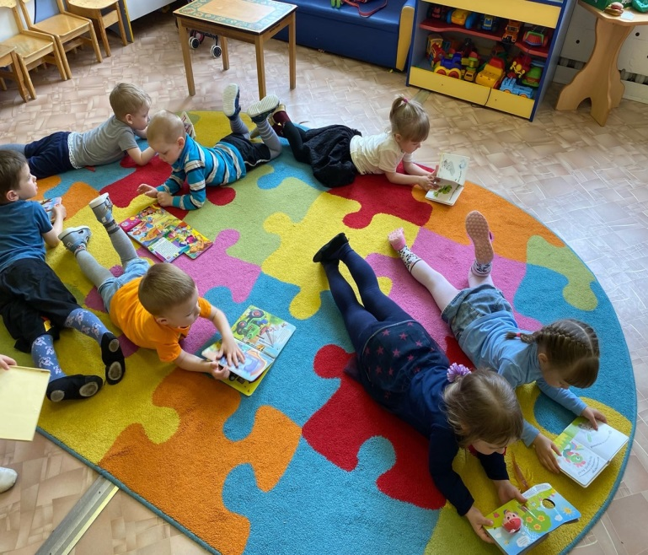
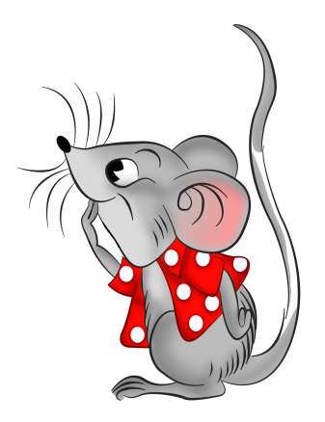
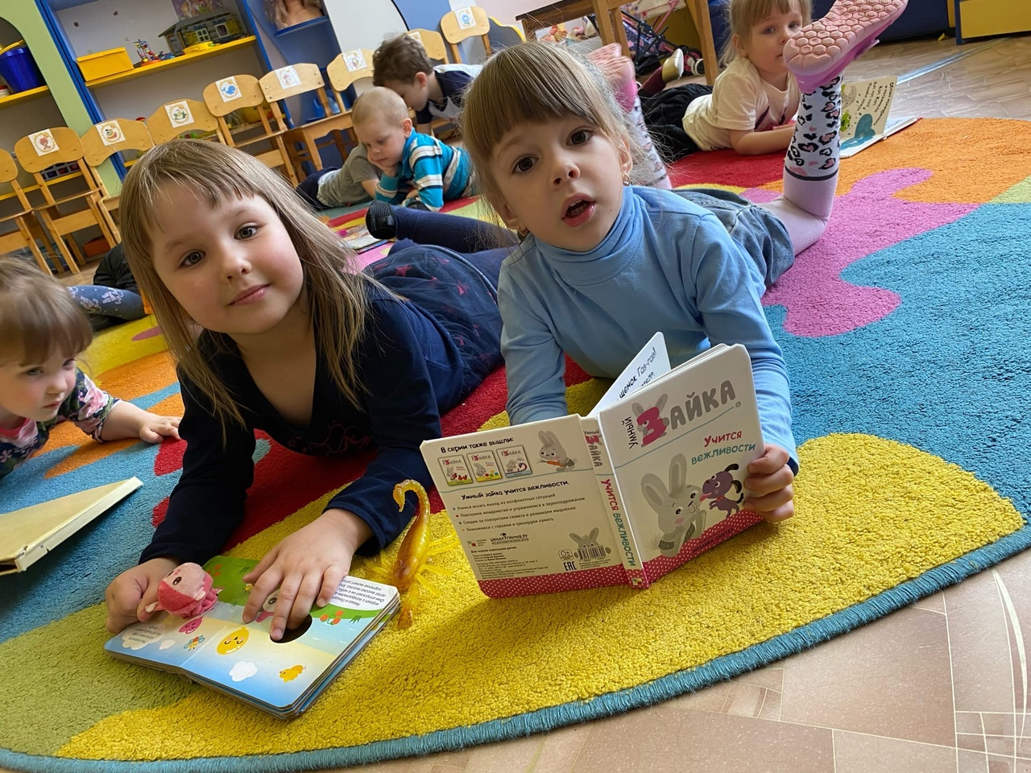
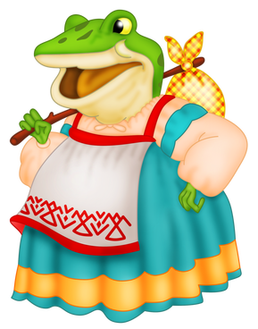

Slide 10
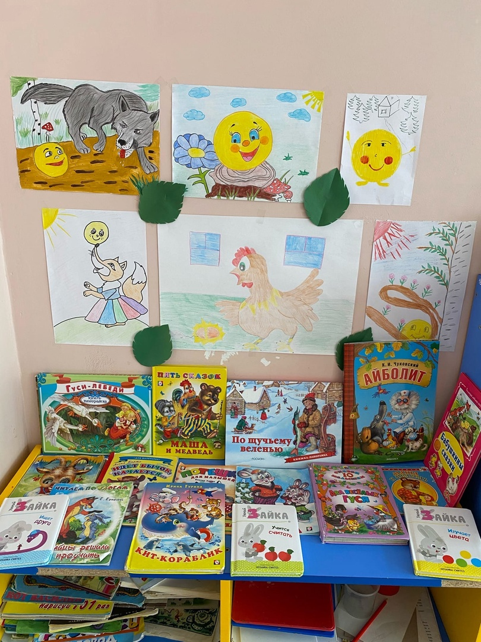
Заключительный этап
Оформление выставки «Наши любимые сказки»;
Оформление выставки семейных рисунков сказочных персонажей: «Мой любимый сказочный герой».

Slide 11
СПАСИБО ЗА ВНИМАНИЕ!

